Slide 1
Medieval Cities
Νίκος Παρδάλης
Πέτρος Πουλιάς
Β΄2 2021/22

Slide 2
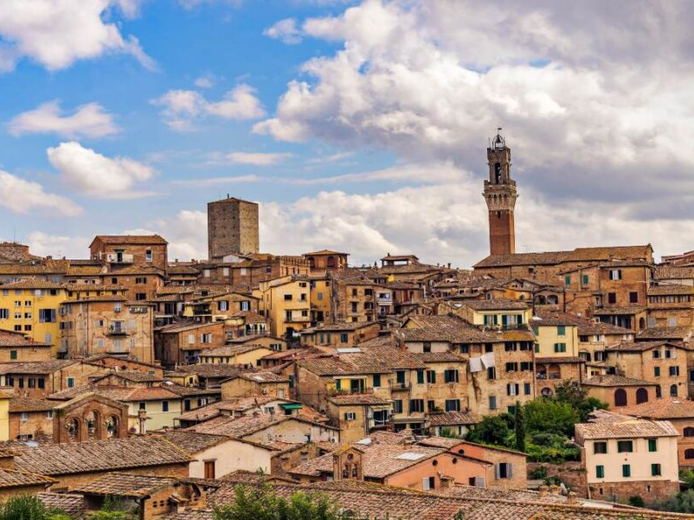
Σιένα
Πανεπιστήμιο Universita di Siena

Slide 3
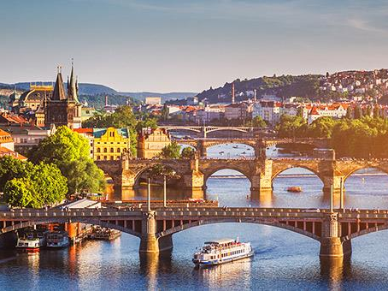
Πράγα
Πανεπιστήμιο Πανεπιστήμιο του Καρόλου

Slide 4
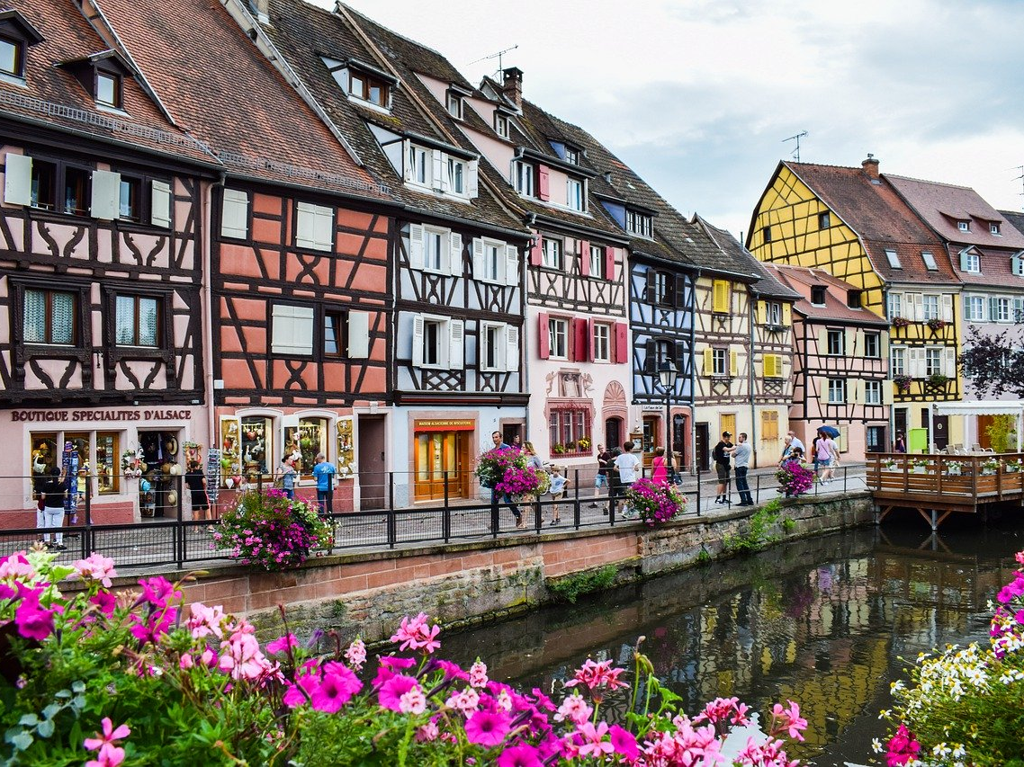
Κολμαρ
Πανεπιστήμιο University of Haute Alsace IUT

Slide 5
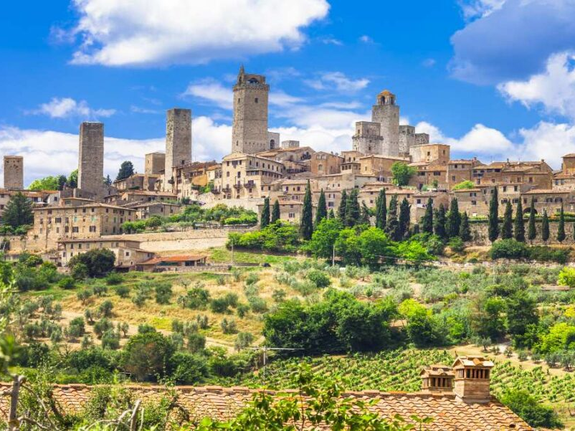
Σαν Τζιμινιάνο

Slide 6
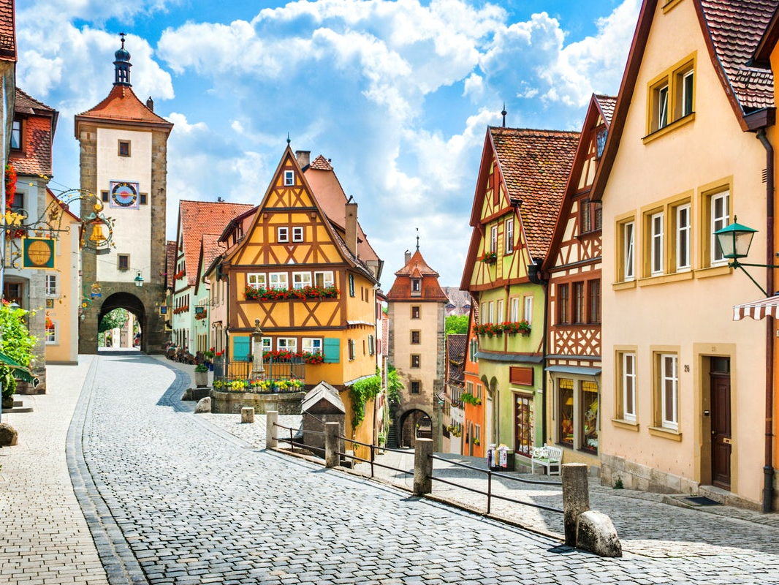
ροθενμπεργκ
Πανεπιστήμιο Hochsule Ansbach

Slide 7
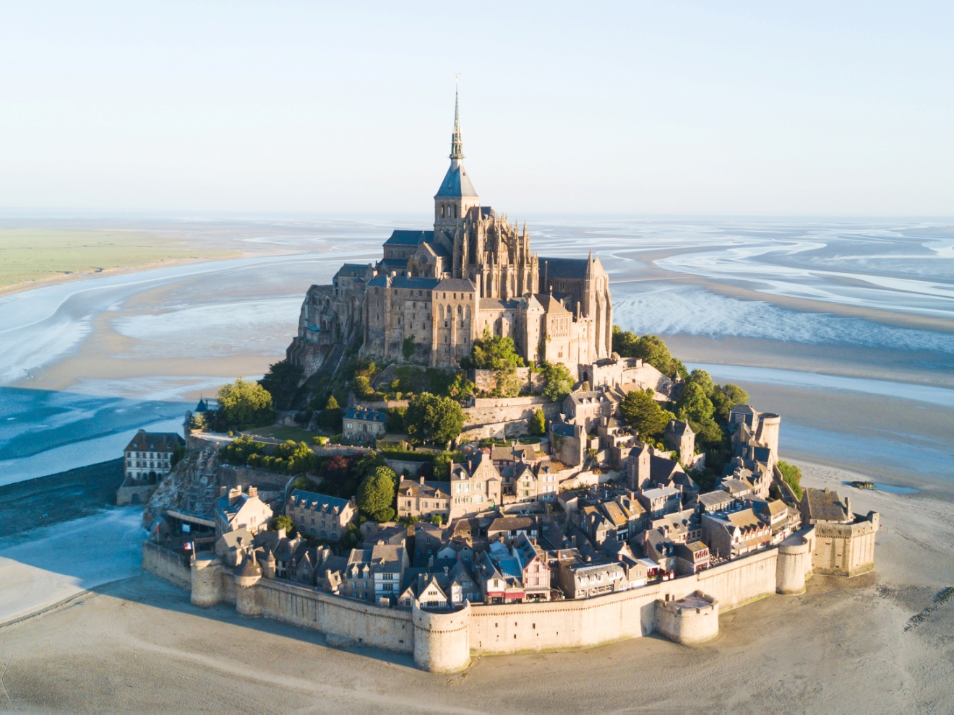
Mont Saint Michel

Slide 8
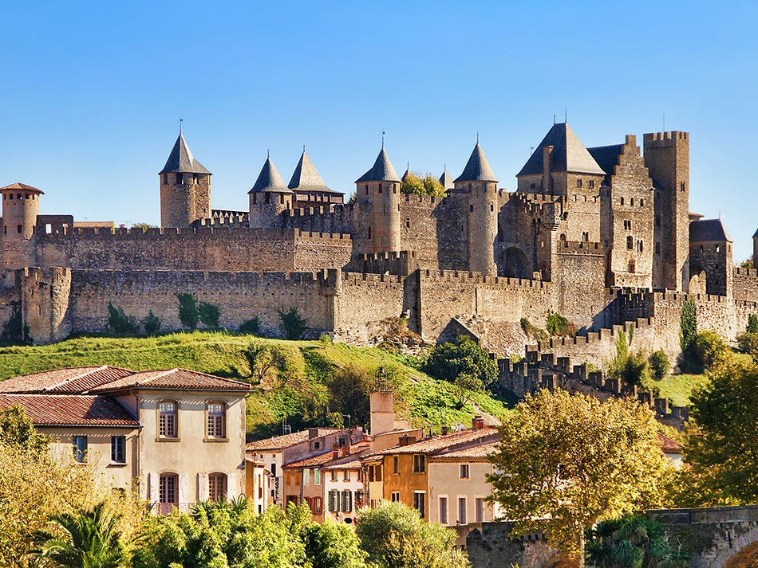
Καρκασσόνε
Πανεπιστήμιο University of Perpignan

Slide 9
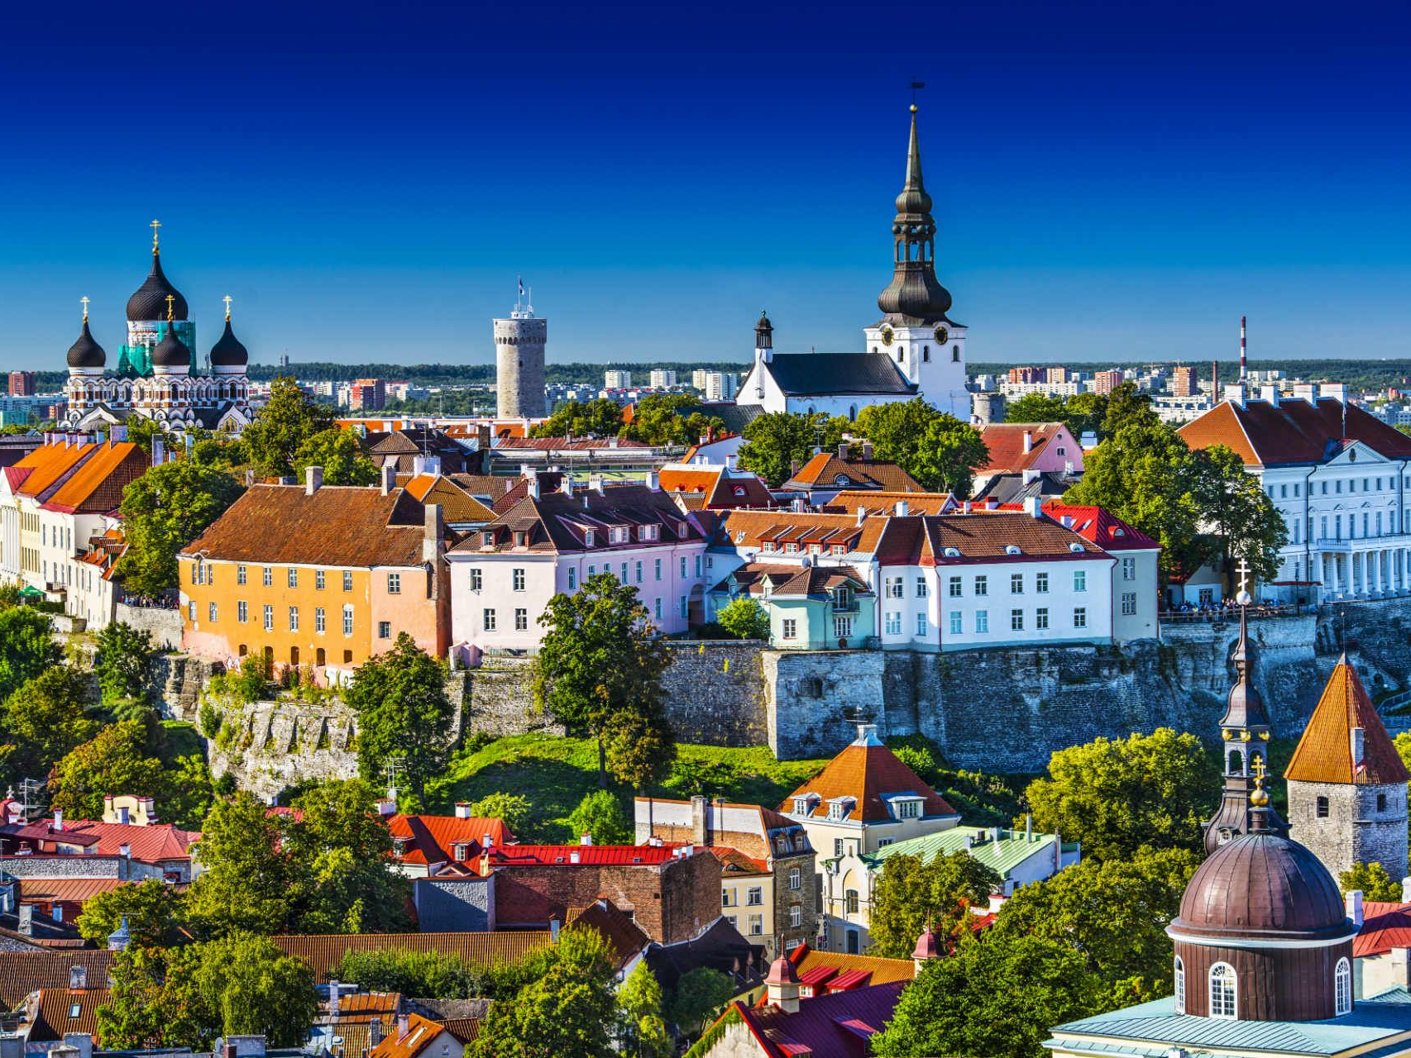
Ταλλινν
Πανεπιστήμιο Πανεπιστήμιο του Ταλλινν

Slide 10
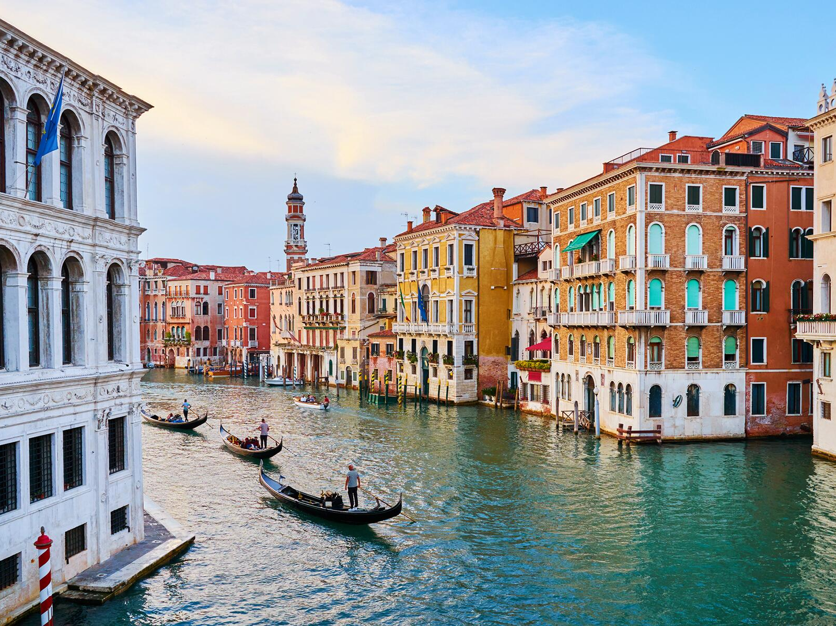
Bενετια
Πανεπιστήμιο Universita Ca’Foscari

